Slide 1
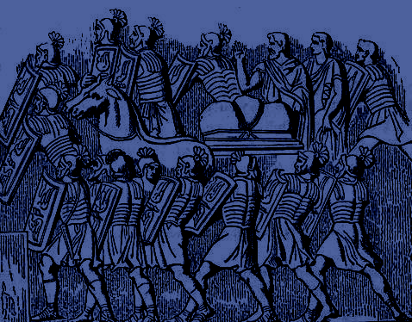
Pengantar Desain Industri
Pengaruh Revolusi Industri terhadap perubahan sosial, ekonomi, dan politik di Indonesia
Revolusi Industri yang terjadi di Eropa dan di Inggris khususnya membawa dampak
di bidang sosial, ekonomi, dan politik. Di bidang sosial munculnya golongan buruh
yang hidup menderita dan berusaha berjuang untuk memperbaiki nasib.
Gerakan kaum buruh inilah yang kemudian melahirkan gerakan sosialis
yang menjadi lawan dari Kapitalis. Bahkan, kaum buruh akhirnya bersatu
dalam suatu wadah organisasi, yakni Partai Buruh.
Di bidang ekonomi,
perdagangan makin berkembang. Perdagangan lokal berubah menjadi
perdagangan regional dan internasional. Sebaliknya, di bidang politik,
Revolusi Industri melahirkan imperialisme modern.

